Slide 1


Mobile/WebService Project
FinalTerm 보고서
제목 : 쓰레기 분류 도우미
학번: 2020105579
이름 : 강상욱
Image Processing Lab

Slide 2

목차
요구조건
목적
필요성
기능 계획(신규 또는 추가 기능 중심)
사용자 시나리오(Ui 구성)
기대효과
2

Slide 3
요구조건
1. Edge System(Python 기반, 공통)
1-1. YoloV5 pretrained model 사용
대체 가능 함
1-2. Ms coco 훈련데이터 기준 검출 객체 (Classes) : 80가지 객체 검출 기능
대체 가능 함
1-3. 한 종류의 객체를 동일한 객체로 가능한 Change Detection
1-4. 게시를 위한 HTTP Restfull API 사용(공통)
1-5. 추가기능
2. Service System(Python, Django 기반, Pythonanywhere 클라우드상 서비스 구동, 일부 확장 기능 가능)
2-1. 사용자 보안 기능(보안키를 이용한 로그인, 공통)
2-2. Image Blog 및 관리 기능(공통, 일부 확장 기능 가능)
2-3. 게시를 위한 HTTP Restfull API 제공(공통)
2-4. Image 목록, 획득을 위한 HTTP Restfull API 제공(신규 추가 필요)
2-5. 추가 기능
3. Client System(Android, Native App, 개별 제안)
3.1. Image list view 기능(공통 기능, 개별 제안)
3.2. Image 목록, 획득을 위한 HTTP Restfull API 사용(신규 추가 필요)
3.3. 공통기능 및 추가기능을 활용한 사용자 시나리오 및 UI 제공 (신규 추가 필요)
3-4. 추가 기능
Image Processing Lab

Slide 4


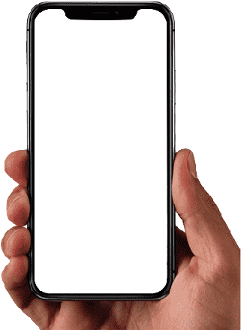



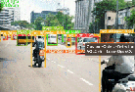

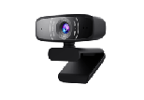







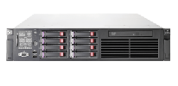

시스템 구성도 (변경 된 사항 적용)
시스템 구성도
HTTP/Restful API
PORT:8080
HTTP
PORT:8000
HTTP
Change Detection
REST API
Intruder Detection
(Django blog)
Image blog
USB
RTSP
<EDGE SYSTEM>
<SERVICE SYSTEM>
<CLIENT>
Image Processing Lab

Slide 5
목적
올바른 분리수거 문화 정착과 환경 보호 실천을 위한 AI 기반 쓰레기 분류 가이드 애플리케이션
현대 사회에서 분리수거는 필수이지만, 많은 사람들이 정확한 분류 방법을 몰라 혼란을 겪고 있다.
본 앱은 AI 객체 인식 기술을 활용하여 누구나 쉽게 올바른 분리수거 방법을 알 수 있도록 한다.
게임화(gamification) 요소를 통해 지속적인 환경 보호 실천을 유도한다.
Image Processing Lab

Slide 6
필요성
사회적 필요성
분리수거 오류율 증가: 잘못된 분리수거로 인한 재활용률 저하 (환경부 통계 기준 약 30% 오분류)
복잡한 분류 기준: 지자체별로 다른 배출 기준으로 인한 혼란
환경 교육 부족: 특히 1인 가구, 외국인 거주자들의 분리수거 어려움
기술적 필요성
실시간 AI 인식: 복잡한 설명서 대신 사진 한 장으로 즉시 확인
데이터 기반 환경 기여: 개인/지역별 재활용 데이터 축적 및 분석
접근성 향상: 언제 어디서나 스마트폰으로 간편하게 이용
사용자 필요성
쓰레기를 버릴 때마다 분류 방법을 검색하는 번거로움 해소
올바른 분리수거를 실천하고 있다는 확신 제공
환경 보호 실천에 대한 보상 및 동기 부여
Image Processing Lab

Slide 7
기능 - 조건대비표
시스템 구분 | 세부기능 | 구현 여부 | 대체 여부 | 소스 파일명 (함수 또는 class명)
1. Edge System(Python 기반, 공통) | 1-1. YoloV5 pretrained model 사용(대체 가능) | o | X | detect.py
 | 1-2. Ms coco 훈련데이터 기준 검출 객체 (Classes) : 80가지 객체 검출 기능(대체 가능 함) | o | X | detect.py, coco.yaml
 | 1-3. 한 종류의 객체를 동일한 객체로 가능한 Change Detection(대체 가능 함) | o | X | recycling_detection.py (RecyclingDetection.add)
 | 1-4. 게시를 위한 HTTP Restfull API 사용(공통) | o | X | recycling_detection.py (RecyclingDetection.send)
 | 1-5. 기타 추가기능 (더 있을 경우 아래 표 추가) | o | - | recycling_detection.py (RECYCLING_MAP)
2. Service System(Python, Django 기반, Pythonanywhere 클라우드상 서비스 구동, 일부 확장 기능 가능) | 2-1. 사용자 보안 기능(보안키를 이용한 로그인, 공통) | o | X | settings.py, urls.py
 | 2-2. Image Blog 및 관리 기능(공통, 일부 확장 기능 가능) | o | X | blog/models.py (Post)
 | 2-3. 게시를 위한 HTTP Restfull API 제공(공통) | o | X | blog/views.py (PostViewSet)
 | 2-4. Image 목록, 획득을 위한 HTTP Restfull API 제공(신규 추가 필요) | o | X | blog/views.py (PostListAPIView)
 | 2-5. 기타 추가 기능 (더 있을 경우 아래 표 추가) | o | - | blog/views.py (RecyclingGuideViewSet)
3. Client System(Android, Native App, 개별 제안) | 3.1. Image list view 기능(공통 기능, 개별 제안) | o | X | MainActivity.java, PostAdapter.java
 | 3.2. Image 목록, 획득을 위한 HTTP Restfull API 사용(신규 추가 필요) | o | X | ApiService.java, ApiClient.java
 | 3.3. 공통기능 및 추가기능을 활용한 사용자 시나리오 및 UI 제공 (신규 추가 필요) | o | X | activity_main.xml, activity_post_detail.xml
 | 3-4. 추가 기능 | O | - | PostDetailActivity.java
Image Processing Lab

Slide 8
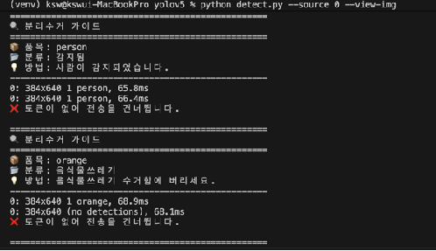
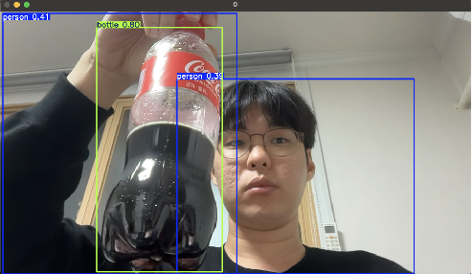
기능 - 1. Edge System(Python 기반, 공통)
1-1. YoloV5 pretrained model 사용 (대체 가능 함)
- YOLOv5s 사전학습 모델을 사용하여 실시간 객체 검출
- GPU/CPU 환경 모두 지원, 빠른 추론 속도 제공
1-2. Ms coco 훈련데이터 기준 검출 객체 (Classes) : 80가지 객체 검출 기능(대체 가능 함)
MS COCO 데이터셋 기준 80가지 클래스 검출
분리수거와 관련된 bottle, cup, book 등 다양한 생활용품 인식

Slide 9
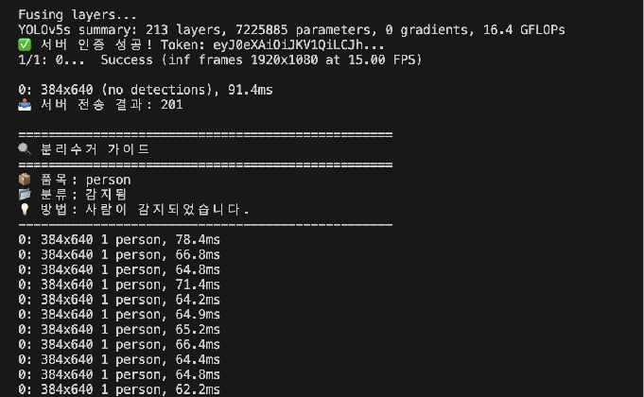
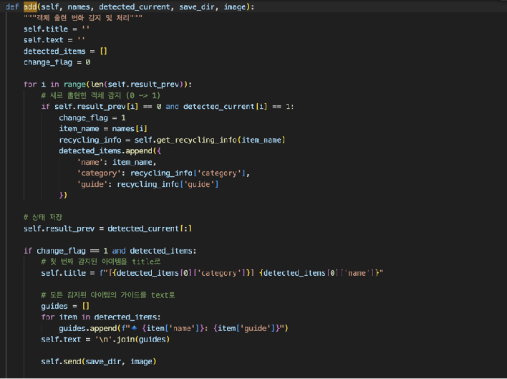
기능 - 1. Edge System(Python 기반, 공통)
1-3. 한 종류의 객체를 동일한 객체로 가능한 Change Detection (대체 가능 함)
이전 프레임과 현재 프레임의 검출 결과 비교
새로 출현한 객체(0→1 상태변화)만 서버로 전송
중복 전송 방지 및 서버 부하 감소
1-4. 게시를 위한 HTTP Restfull API 사용(공통)
JWT 토큰 기반 인증으로 보안 API 호출
requests 라이브러리로 POST 요청 전송 - 검출된 이미지와 분리수거 가이드 정보 전송

Slide 10
기능 - 1. Edge System(Python 기반, 공통)
1-5. 기타 추가기능
검출 신뢰도 필터링 기능
- 설정한 신뢰도(예: 70%) 이상인 객체만 분리수거 가이드 표시
- 오검출 방지 및 정확도 향상

Slide 11
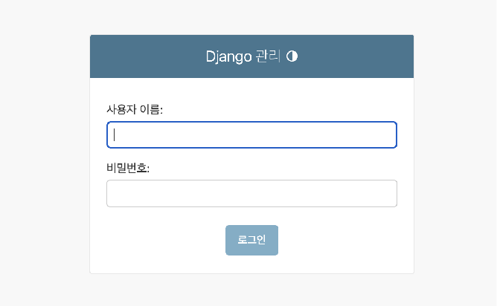
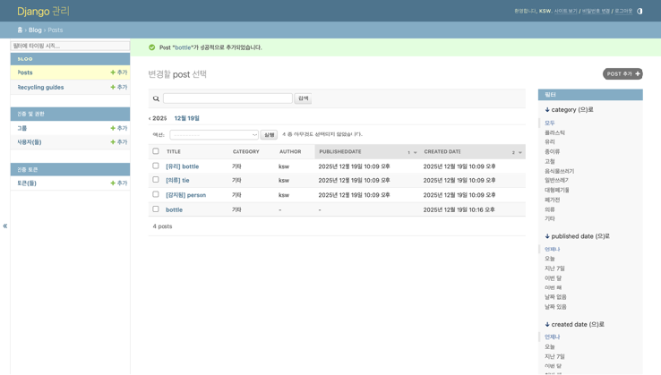
기능 - 2. Service System(Python, Django 기반)
2-1. 사용자 보안 기능(보안키를 이용한 로그인, 공통)
2-2. Image Blog 및 관리 기능(공통, 일부 확장 기능 가능)
Post 모델: 제목, 내용, 카테고리, 이미지, 날짜
Django Admin에서 게시물 관리 가능
카테고리별 분류 지원
- Django 프레임워크가 기본 제공하는 강력한 보안 인증 시스템을 적용
- 데이터베이스에 접근 권한이 있는 'Superuser(관리자)' 계정을 생성하여, 인가되지 않은 외부인의 무단 데이터 접근 및 조작을 차단

Slide 12
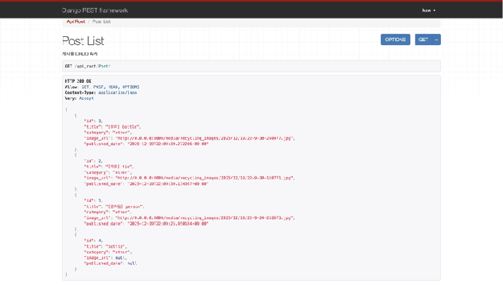
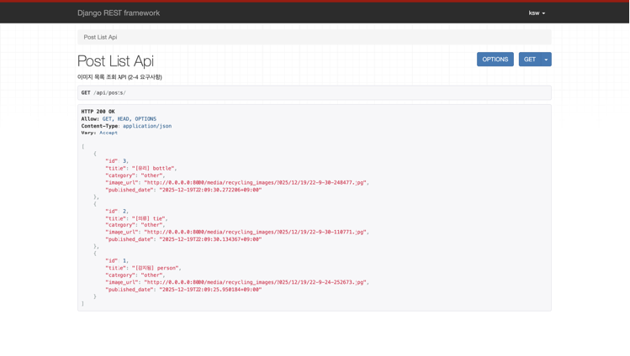
기능 - 2. Service System(Python, Django 기반)
2-3. 게시를 위한 HTTP Restfull API 제공(공통)
/api_root/Post/ 엔드포인트로 CRUD 제공
PostViewSet으로 자동 라우팅
이미지 파일 업로드 지원
2-4. Image 목록, 획득을 위한 HTTP Restfull API 제공(신규 추가 필요)
/api/posts/ 엔드포인트로 목록 조회
카테고리, 날짜 필터링 지원
페이지네이션 적용 가능

Slide 13
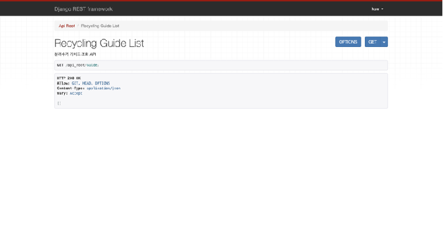
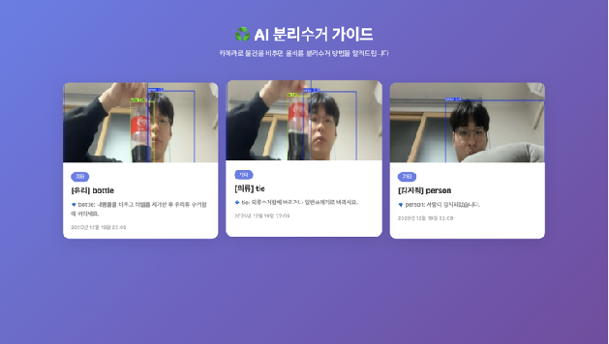
기능 - 2. Service System(Python, Django 기반)
2-5. 기타 추가기능
- RecyclingGuide 모델로 가이드 정보 관리
- 물품별 분리수거 방법 상세 저장
- /api_root/Guide/ API로 조회 가능
2-6. 기타 추가기능
- Django 템플릿으로 웹 페이지 제공
- 반응형 디자인으로 모바일 브라우저 지원
- 게시물 목록 및 상세 페이지

Slide 14
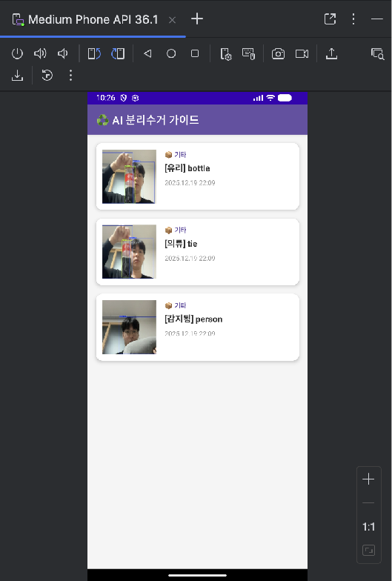
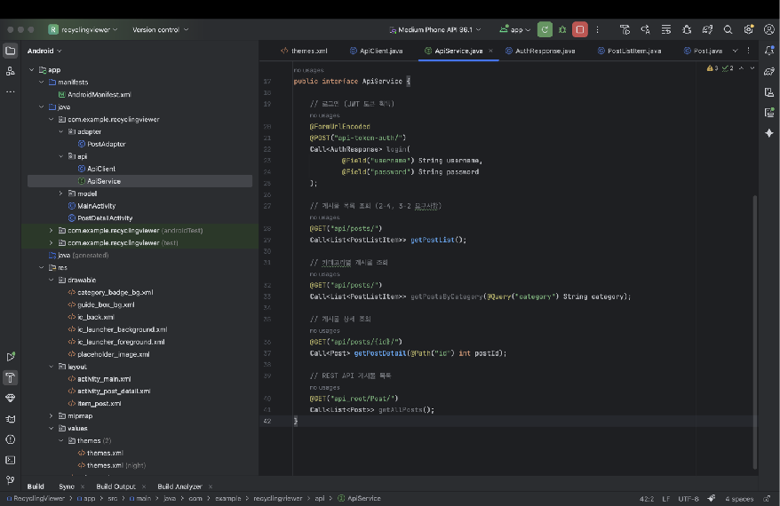
기능 - 3. Client System(Android, Java기반, 개별 제안)
3.1. Image list view 기능(공통 기능, 개별 제안)
- RecyclerView로 검출 기록 목록 표시
- 썸네일 이미지, 제목, 카테고리, 날짜 표시
3.2. Image 목록, 획득을 위한 HTTP Restfull API 사용(신규 추가 필요)
Retrofit2 라이브러리로 API 통신
Gson 컨버터로 JSON 파싱
OkHttp 인터셉터로 로깅

Slide 15
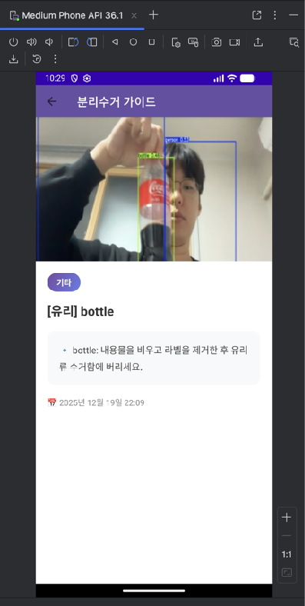
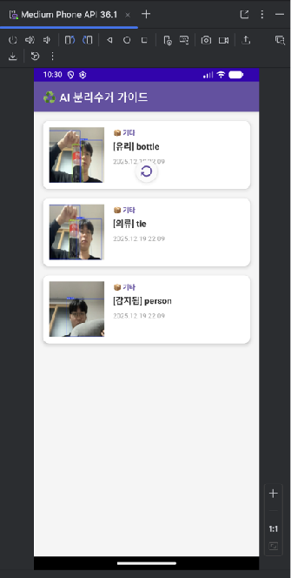
기능 - 3. Client System(Android, Java기반, 개별 제안)
3.3. 공통기능 및 추가기능을 활용한 사용자 시나리오 및 UI 제공 (신규 추가 필요)
Material Design 적용
직관적인 카드 형태 UI
상세 페이지에서 분리수거 가이드 확인
3-4. 기타 추가 기능
Glide 라이브러리로 이미지 로딩
썸네일 캐싱으로 성능 향상
placeholder 이미지 적용
드래그로 새로고침

Slide 16
기능(부족한 설명 추거, 신규 또는 추가 기능 중심, 페이지 추가 가능)
EDGE system
웹캠/카메라로 실시간 객체 검출
분리수거 카테고리 자동 분류
검출 결과를 서버로 전송
Server system
검출 기록 저장 및 관리
RESTful API로 데이터 제공
웹 기반 관리자 인터페이스
Client system
모바일에서 검출 기록 조회
분리수거 가이드 상세 확인
사용자 친화적 UI 제공
Image Processing Lab

Slide 17
사용자 시나리오(Ui 구성)
Image Processing Lab

Slide 18
사용자 시나리오(Ui 구성)
❖ 사용자 흐름
[1단계] 사용자가 버리려는 물건을 카메라 앞에 놓음
- Edge System(YOLOv5)이 웹캠을 통해 실시간 영상 수신
- 물건이 화면에 보이면 자동으로 객체 검출 시작
(YOLOv5 실행 화면 캡처 - 물건에 바운딩 박스 표시)
[2단계] AI가 물건을 인식하고 분리수거 카테고리 분류
- YOLOv5가 80가지 COCO 클래스 중 해당 물건 검출
- 신뢰도 50% 이상인 경우만 처리 (1-5. 신뢰도 필터링)
- RECYCLING_MAP에서 분리수거 카테고리 및 가이드 조회
[3단계] 검출 결과가 Django 서버에 자동 저장
- Change Detection으로 새로 출현한 객체만 전송
- JWT 토큰 인증 후 REST API로 POST 요청
- 이미지와 분리수거 가이드 정보 저장
[4단계] 웹 브라우저에서 검출 기록 확인 가능
- Django 웹 페이지에서 게시물 목록 조회
- 검출된 이미지와 분리수거 가이드 표시
(Django 웹 페이지 캡처 - 게시물 목록)
[5단계] Android 앱에서 모바일로 기록 확인
- 앱 실행 시 서버에서 게시물 목록 자동 로드
- RecyclerView로 카드 형태의 목록 표시
- SwipeRefreshLayout으로 당겨서 새로고침
(Android 앱 목록 화면 캡처)
[6단계] 상세 페이지에서 분리수거 방법 확인
- 목록에서 항목 클릭 시 상세 페이지로 이동
- 검출된 이미지 크게 표시
- 분리수거 카테고리 및 상세 가이드 확인
(Android 앱 상세 화면 캡처)
Image Processing Lab

Slide 19
개발과정의 이슈(선택)
❖ djangorestframework-jwt 호환성 문제
- Django 4.x와 호환되지 않는 이슈 발생
- djangorestframework-simplejwt로 교체하여 해결
- 토큰 응답 형식 변경 ('token' → 'access')
❖ Android 테마 리소스 누락
- Theme.RecyclingViewer 스타일 미정의 오류
- res/values/themes.xml 파일 생성으로 해결
❖ YOLOv5 실시간 서버 전송 최적화
- 모든 프레임 전송 시 서버 과부하 발생
- Change Detection으로 새 객체만 전송하도록 개선
Image Processing Lab

Slide 20
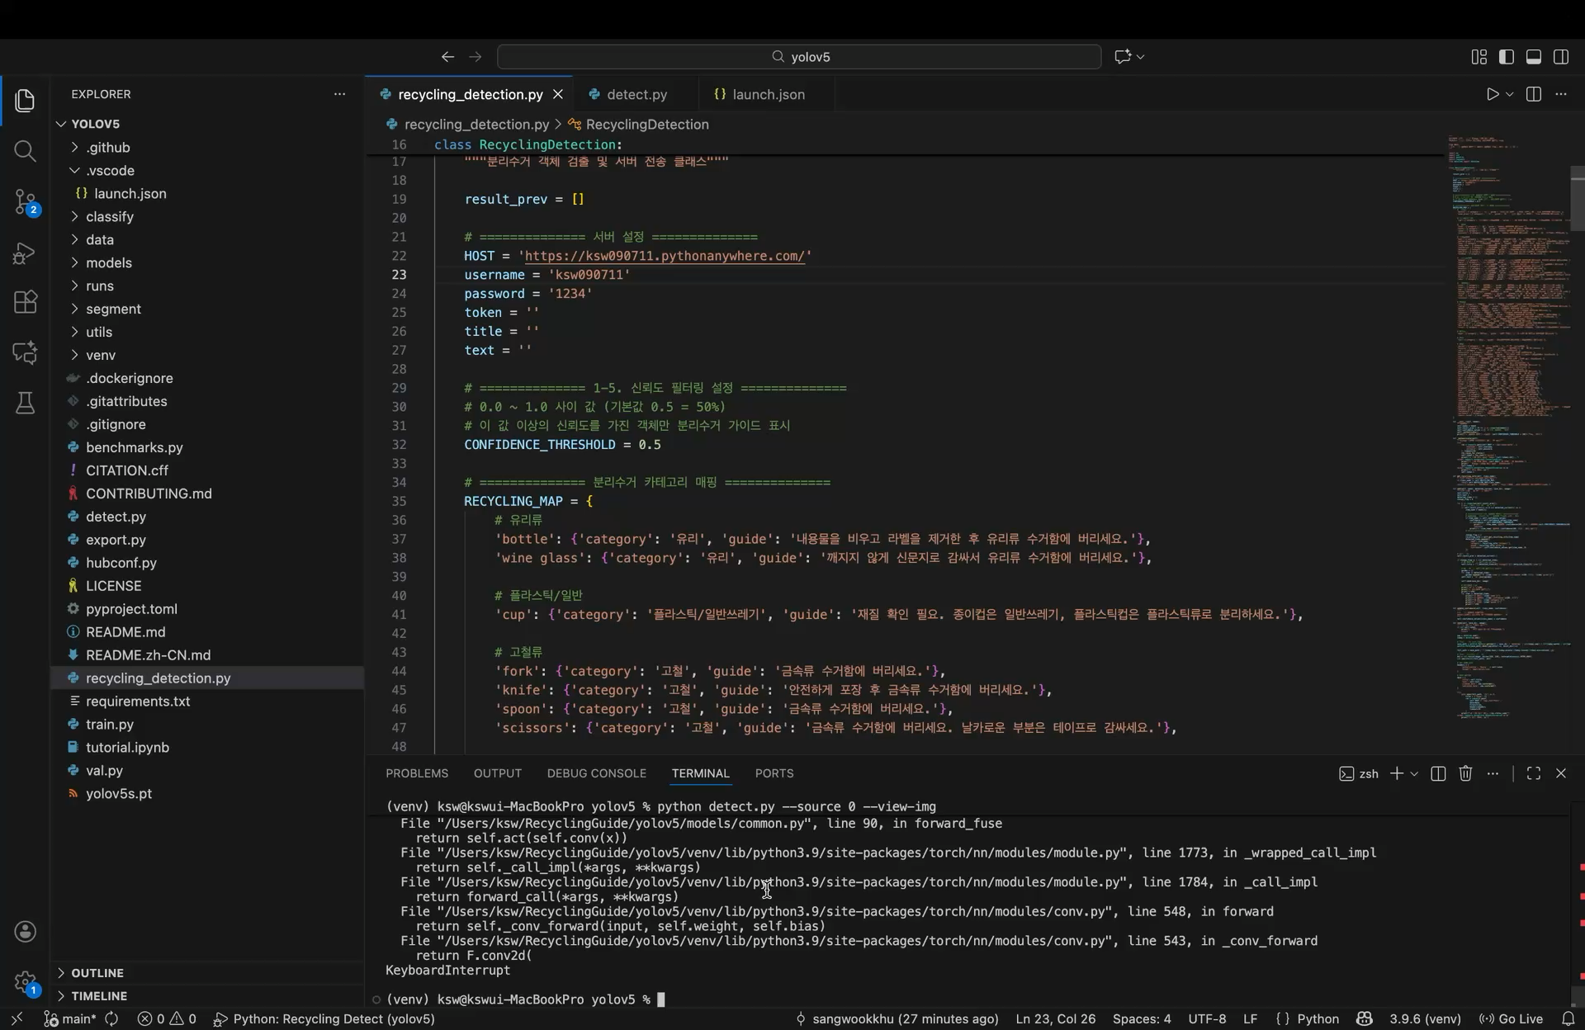
데모(구동 동영상, mp4 동영상 파일을 추가 함)
데모 동영상
Image Processing Lab

Slide 21
기대효과 및 결론
❖ 기대효과
- 올바른 분리수거 방법 안내로 재활용률 향상
- AI 기술을 활용한 실시간 가이드로 사용자 편의성 증대
- 환경 보호 의식 향상에 기여
❖ 결론
- YOLOv5 기반 실시간 객체 검출 시스템 구현 완료
- Django REST API 서버 구축 및 PythonAnywhere 배포
- Android 네이티브 앱으로 모바일 접근성 확보
- Edge-Server-Client 3계층 아키텍처 성공적 구현
❖ 향후 개선 방향
- 커스텀 모델 학습으로 분리수거 특화 객체 검출
- 음성 안내 기능 추가
- 지역별 분리수거 규정 데이터베이스 연동
Image Processing Lab

Slide 22
결과물의 목록
서비스 URL : https://ksw090711.pythonanywhere.com/
소스코드 git 주소 : https://github.com/MobileWebProject-25-2/MWP_final
폴더 형식
Root
Edge_System
YOLO
Service_System
Django
Client_System
Android, Native App
FinalTerm 보고서.pptx
url.txt (서비스 URL, 소스코드 git 주소)
Image Processing Lab

